Slide 1
Organizer
사용 설명서
PDF 기반 연구자료 관리 데스크탑 앱
Notebook → Chapter → Leaf page 3단계 계층 구조
• 연구자료 분류 • PDF 뷰어 내장 • 페이지별 코멘트 • 전체 검색

Slide 2
전체 구조 개요
📓 Notebook
📁 Chapter
📄 Leaf page
최상위 분류 단위
연구 분야별 대분류
예: 상담자료 / 연구자료 / 강의록
특징
• 이모지 아이콘 지정 가능
• 이름 변경 가능
• 여러 Chapter 포함
Notebook 하위 분류
주제 또는 연도별 중분류
예: ADHD / 우울증 / 2026
특징
• 이모지 아이콘 지정 가능
• 이름 변경 가능
• 여러 Leaf page 포함
실제 자료 단위
개별 주제의 자료 묶음
예: 최신논문리뷰 / 증례보고
포함 정보
• 메모 (자유 텍스트)
• 태그
• PDF 파일 (여러 개 연결)
• PDF 페이지별 코멘트
→
→
💡 사이드바에서 Notebook과 Chapter를 탐색하고, Chapter를 클릭하면 해당 Leaf page 목록이 메인 화면에 표시됩니다.

Slide 3
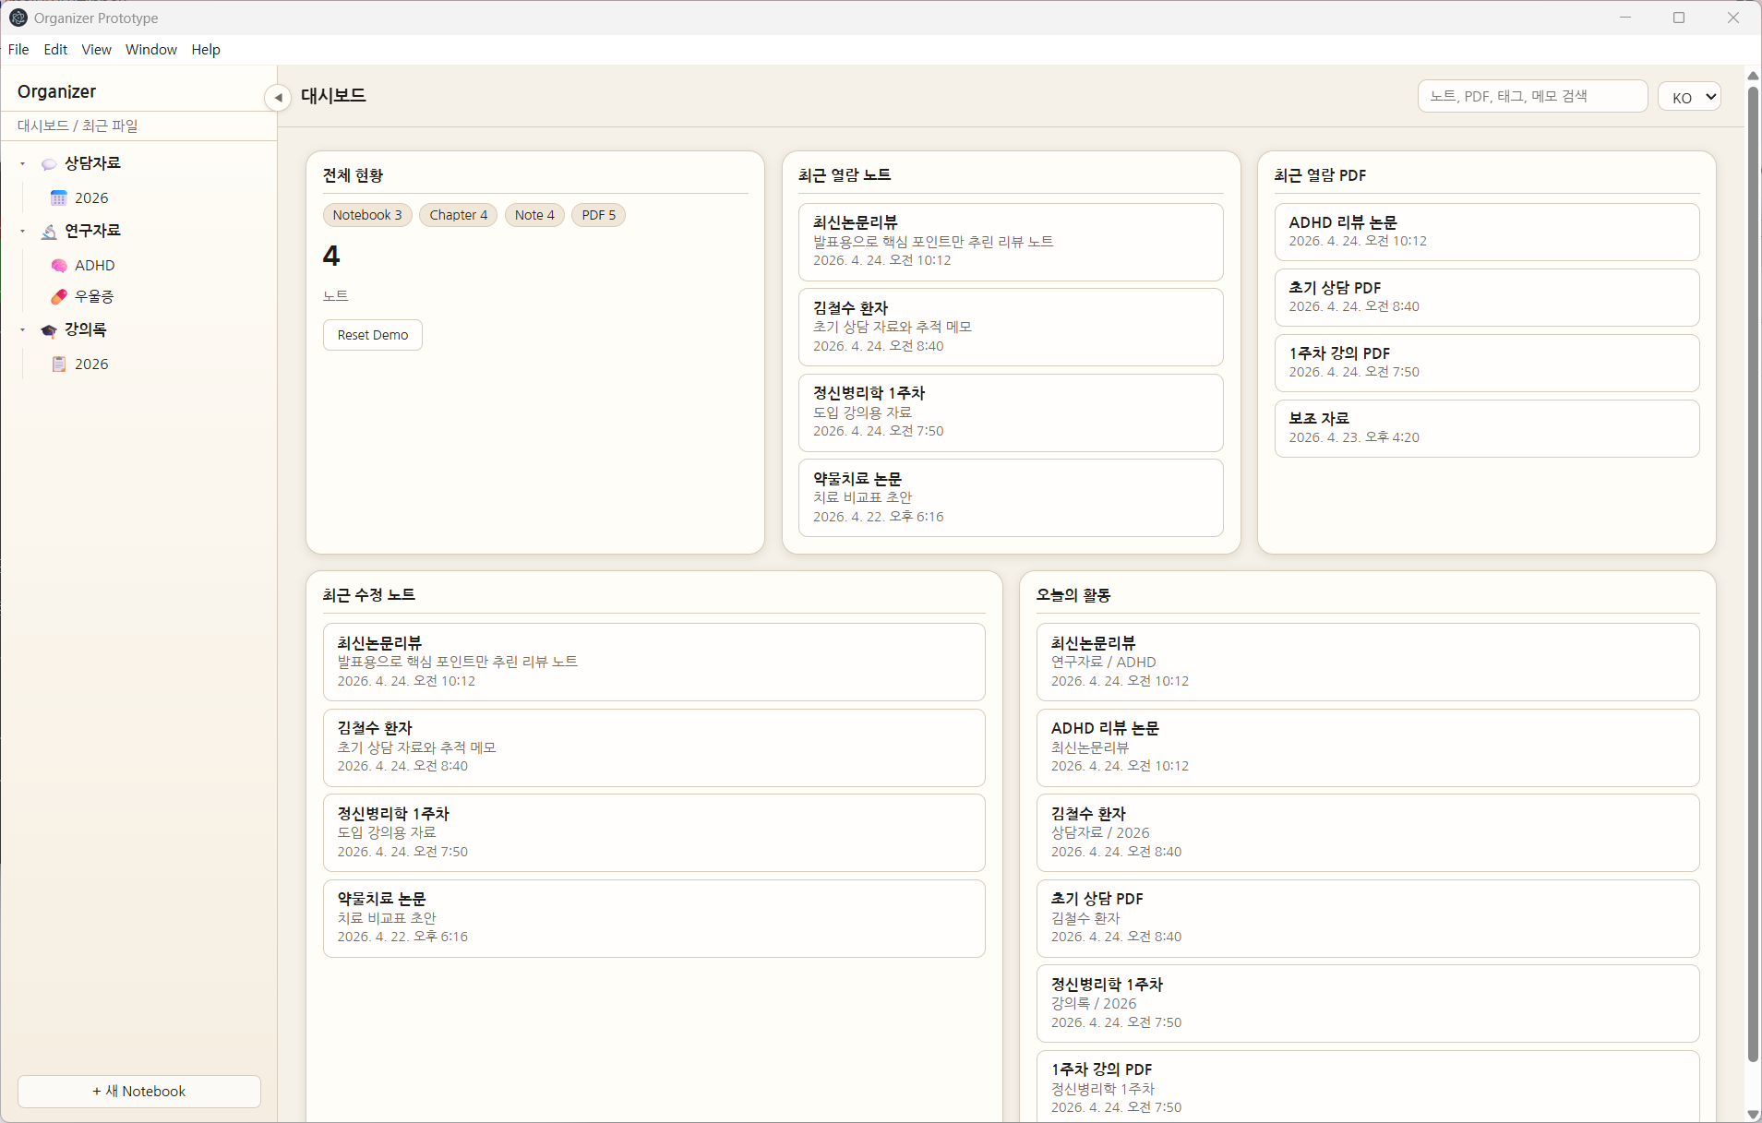
① 대시보드 — 앱 시작 화면
② 최근 열람 노트
③ 최근 열람 PDF
① 사이드바
KO/EN
⑥ 검색창 (Enter)
④ 최근 주요 노트
⑤ 관련 항목

Slide 4
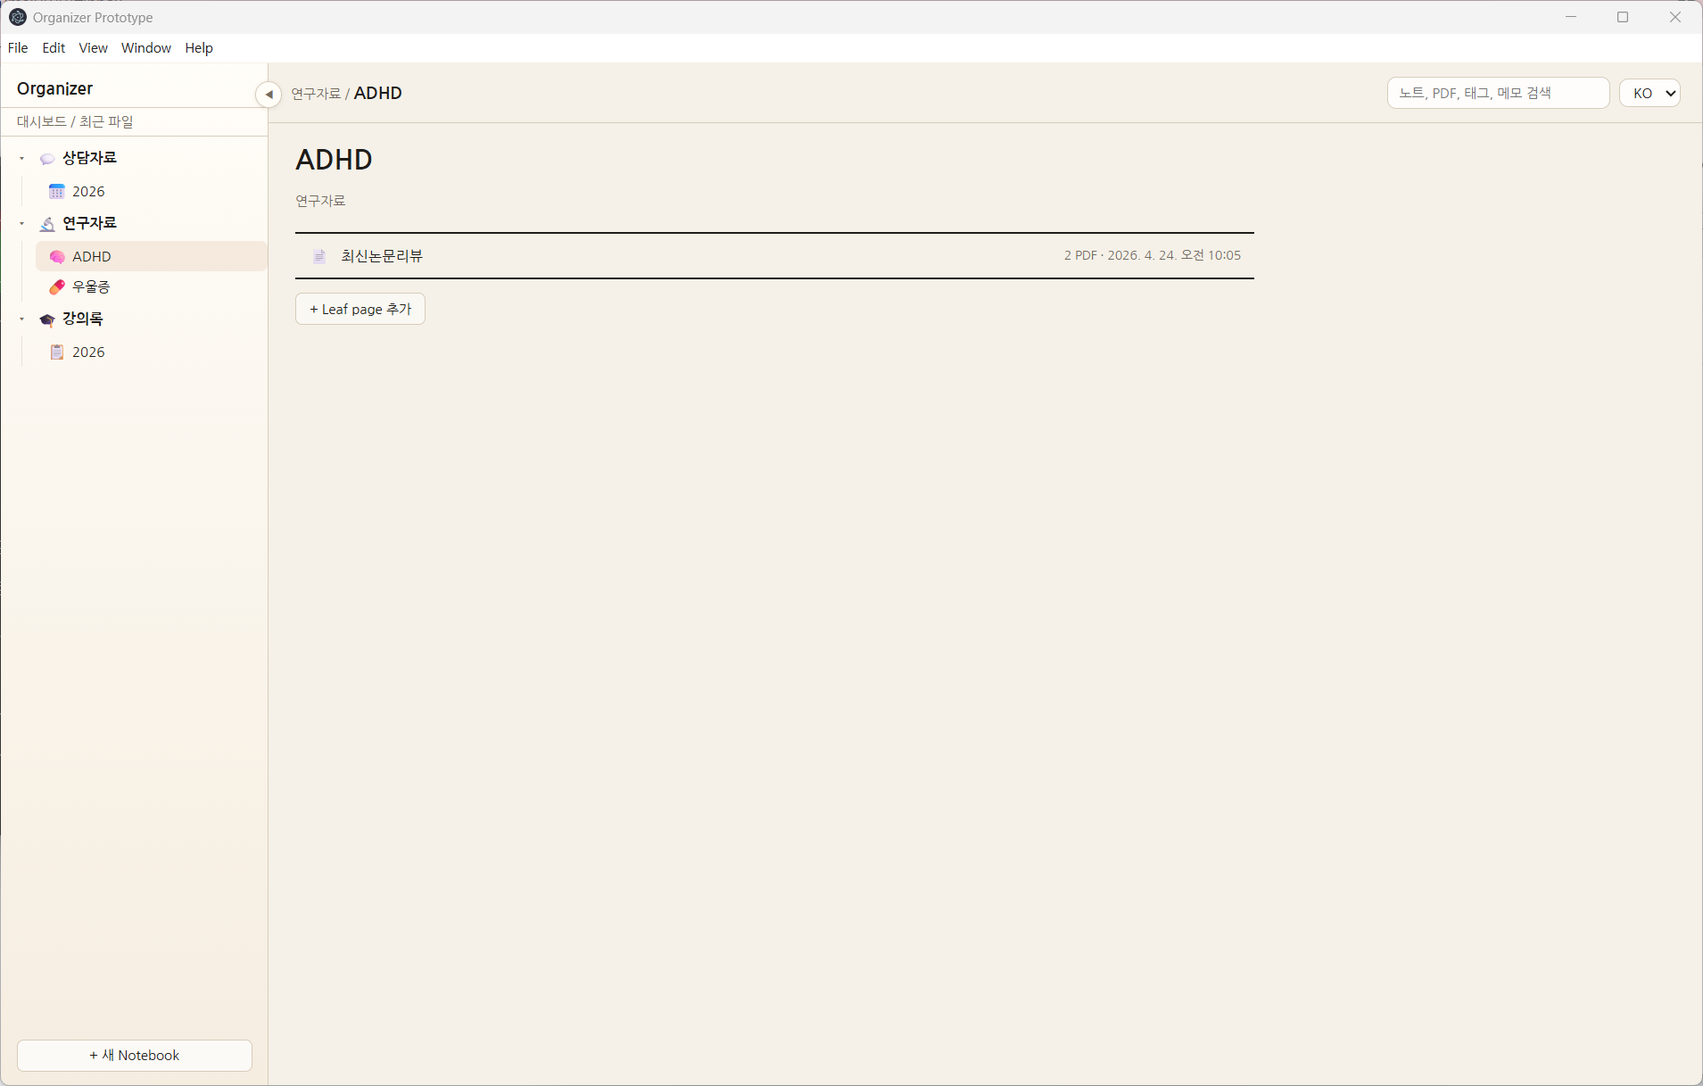
② 사이드바 탐색 — Notebook / Chapter 구조
사이드바 구성
Notebook 항목 (클릭: 접기/펼치기)
Notebook 항목
• 클릭하면 하위 Chapter 목록 접기/펼치기
• 마우스 오버 → ··· 버튼 나타남
Chapter 항목
• 클릭하면 메인 화면에 Leaf page 목록 표시
• 현재 선택된 항목은 배경색으로 강조됨
• 마우스 오버 → ··· 버튼 나타남
··· 버튼 (컨텍스트 메뉴)
• 이름 변경
• 아이콘 변경 (이모지 입력)
• 새 Chapter 추가 (Notebook 메뉴)
• 삭제
+ 새 Notebook 버튼
• 사이드바 하단에 위치
• 클릭하면 이름 입력 후 새 Notebook 생성
Chapter 항목 (클릭: Leaf page 목록 열기)
··· 버튼 (마우스 오버시 표시)
◀ 사이드바 접기
+ 새 Notebook 추가

Slide 5
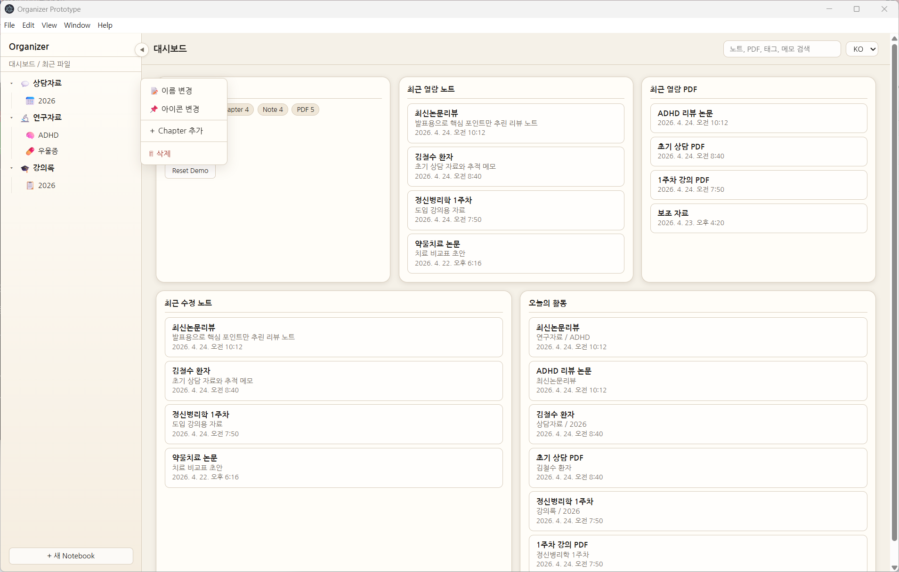
③ 컨텍스트 메뉴 (··· 버튼) — 이름 변경 / 아이콘 변경 / 추가 / 삭제
··· 버튼
컨텍스트 메뉴 사용법
이름 변경
아이콘 변경
사용 방법
Notebook 또는 Chapter 항목에 마우스를
올리면 우측에 ··· 버튼이 나타납니다.
클릭하면 컨텍스트 메뉴가 팝업됩니다.
이름 변경
→ 입력창이 열리고 새 이름을 입력합니다.
확인 버튼 또는 Enter 키로 저장.
아이콘 변경
→ 이모지를 직접 입력합니다.
예: 📚 🧠 💊 🏥 🔬 📋 📝
새 Chapter 추가 ← Notebook 메뉴에만 있음
→ 이름 입력 후 새 Chapter를 생성합니다.
삭제
→ 해당 항목과 모든 하위 데이터를 삭제합니다.
⚠ 삭제 전 확인 팝업이 표시됩니다.
(Notebook 삭제 시 모든 Chapter·Leaf page 삭제)
새 Chapter

Slide 6
④ Chapter 뷰 — Leaf page 목록 & 추가
현재 위치 (Notebook / Chapter)
Leaf page 항목 행 구성
• 아이콘 + 제목 (왼쪽)
• PDF 개수 · 최종 수정일 (오른쪽)
클릭하면 해당 Leaf page 상세 뷰로 이동
Leaf page 항목 (클릭 → 상세 보기)
Chapter 제목
Chapter 설명 텍스트
PDF 개수 · 최종 수정일
+ Leaf page 추가

Slide 7
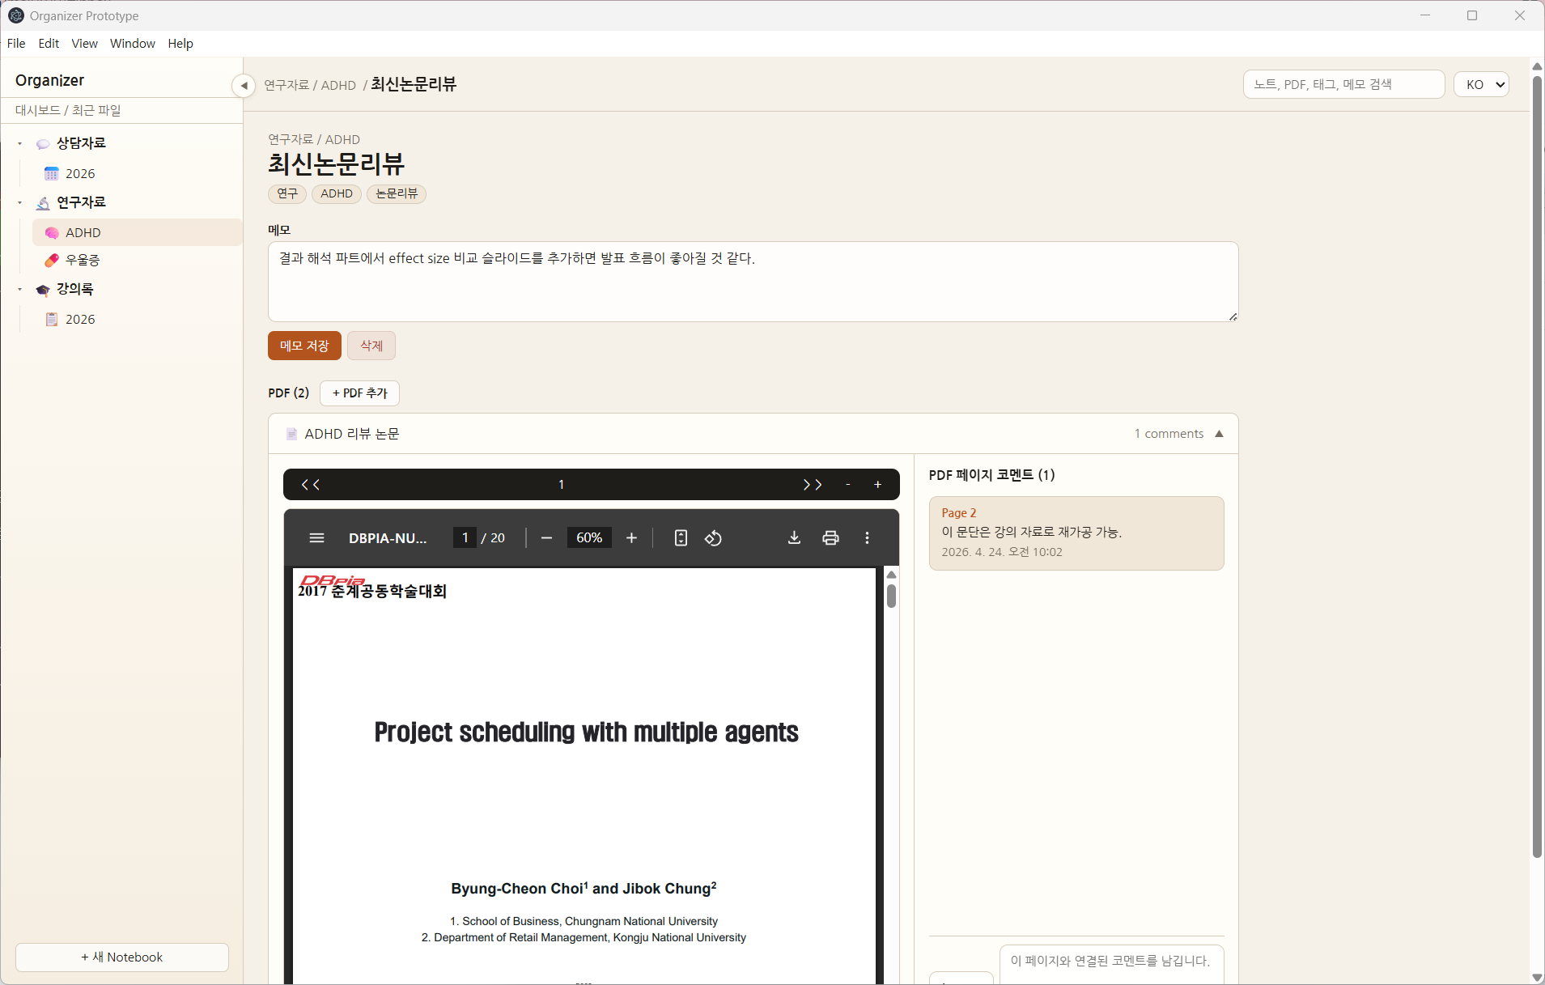
⑤ Leaf page 상세 뷰 — 제목 / 태그 / 메모
현재 위치 (Notebook / Chapter / Leaf page)
메모 작성 안내
• 메모란은 자유 텍스트 입력
• '메모 저장' 버튼 클릭 시 저장됨
태그
• 검색 시 태그 내용도 검색 대상에 포함됨
삭제
• Leaf page 전체를 삭제합니다
• 삭제 전 확인 팝업 표시
• 연결된 PDF 정보도 모두 삭제됨
메모 입력란 (자유 텍스트, 여러 줄 입력 가능)
Leaf page 제목
태그 목록 (예: 연구, ADHD, 논문리뷰)
메모 저장
(클릭 시 즉시 저장)
Leaf page 삭제
(확인 후 삭제)

Slide 8
⑥ PDF 추가 & 뷰어
PDF 추가 방법
+ PDF 추가 버튼 클릭 →
파일 선택 다이얼로그 열림 →
로컬 PDF 파일 선택 →
자동으로 목록에 추가됨
PDF 카드 조작
• 카드 헤더 클릭: 뷰어 펼치기/접기
• 한 Leaf page에 PDF 여러 개 가능
뷰어 조작
• ◀ ▶ : 페이지 이동
• + / − : 줌 인/아웃
• 현재 페이지 번호 표시
PDF 개수
PDF 카드 헤더 (클릭 → 뷰어 펼치기 / 접기)
+ PDF 추가
(클릭 → 파일 선택 창)
코멘트 수
PDF 뷰어
페이지 이동 / 줌 조절 가능

Slide 9
⑦ PDF 페이지 코멘트
PDF 페이지 코멘트 패널
Page 번호
(클릭→해당 페이지로 이동)
코멘트 본문
작성 일시
코멘트 입력란
(페이지 번호 + 텍스트)
💡 코멘트 사용 팁
• 현재 뷰어에 열린 페이지 번호가 입력란에 자동 반영됩니다.
• 저장된 코멘트의 'Page N' 링크를 클릭하면 뷰어가 해당 페이지로 이동합니다.
• 여러 PDF의 코멘트가 하나의 패널에 통합 표시됩니다.

Slide 10
⑧ 검색 기능 — 노트 / PDF / 태그 / 코멘트 통합 검색
키워드 입력 후 Enter 키
검색 기능 안내
검색 범위 (가중치 순)
1위 Leaf page 제목
2위 태그
3위 PDF 페이지 코멘트
4위 메모 본문
5위 PDF 파일명
검색 방법
우측 상단 검색창에 키워드 입력 후
Enter 키를 누르면 검색 결과 화면으로 이동
검색 결과 화면 구성
─────────────────────
Notebooks (제목 일치)
─────────────────────
Chapters (제목 일치)
─────────────────────
Leaf pages (관련도 점수 순 정렬)
─────────────────────
각 항목 클릭 → 해당 위치로 바로 이동

Slide 11
⑨ 기타 기능 — 사이드바 토글 / 언어 설정 / 데이터 저장
사이드바 접기 / 펼치기
언어 설정 KO/EN
• 사이드바 우측 끝 ◀ 버튼 클릭 → 사이드바 닫힘
• 닫힌 상태에서 화면 좌상단 ▶ 버튼 클릭 → 다시 열림
(▶ 버튼은 사이드바가 닫힌 상태에서만 표시됨)
언어 설정
◀ 사이드바 접기
• 우측 상단 KO / EN 드롭다운으로 인터페이스 언어 전환
• 전환 즉시 메뉴·버튼 텍스트가 변경됨
• 설정은 자동으로 저장됨
데이터 저장 & 백업
• 모든 데이터는 로컬 JSON 파일에 자동 저장됩니다.
저장 위치
OrganizerData / data / app_data.json
(앱이 설치된 폴더 또는 시스템 사용자 데이터 폴더)
자동 백업
데이터 저장마다 타임스탬프 백업 파일 자동 생성
경로: OrganizerData / data / backups /

